Slide 1

Física Experimental 2022/01
Universidade Federal do Espírito Santo
Centro de Ciências Exatas - CCE
Departamento de Física - DFIS

Slide 2
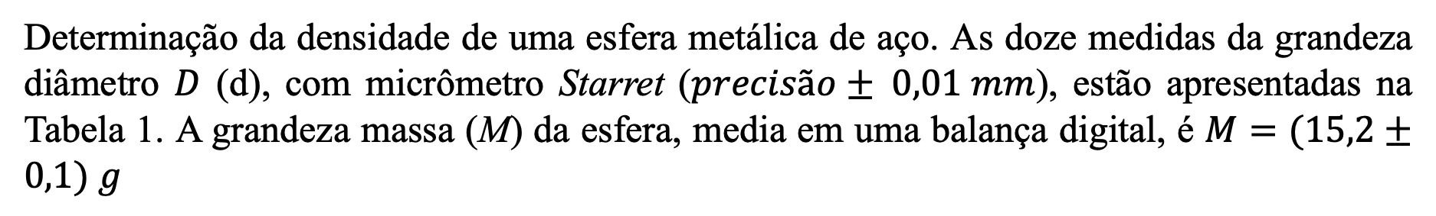

Revisão Propagação de Incerteza
Determinação da densidade de uma esfera metálica de aço. As doze medidas da grandeza diâmetro $D$ (d), com micrômetro Starret ($precisão± 0,01 mm$), estão apresentadas na Tabela 1. A grandeza massa (M) da esfera, media em uma balança digital, é $M=(15,2±0,1) g$
Tabela 1- Dados das medidas do diâmetro ”d” da esfera em 12 diferentes posições.
medida | 1 | 2 | 3 | 4 | 5 | 6 | 7 | 8 | 9 | 10 | 11 | 12
$d$ (mm) | 15,54 | 15,52 | 15,55 | 15,54 | 15,57 | 15,51 | 15,56 | 15,51 | 15,55 | 15,54 | 15,53 | 15,53
Diâmetro médio → $\overline{d}=15,5375 mm$
Incerteza absoluta→ $Δd=0,018647447 mm$
1- Pergunta: é uma grandeza direta?
R: Sim.
Então, OBRIGATORIAMENTE se arredonda o valor considerando um 1 sig. na incerteza. A resposta fica:
$$d=\left(15,54±0,02\right) mm$$

Slide 3
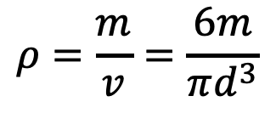
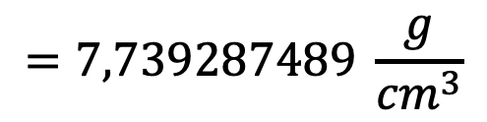


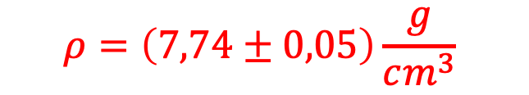
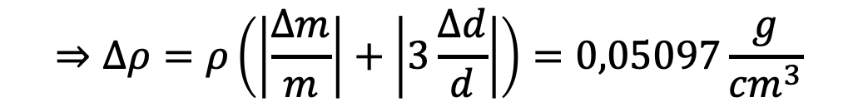
Revisão Propagação de Incerteza
Determinação da densidade de uma esfera metálica de aço. As doze medidas da grandeza diâmetro $D$ (d), com micrômetro Starret ($precisão± 0,01 mm$), estão apresentadas na Tabela 1. A grandeza massa (M) da esfera, media em uma balança digital, é $M=(15,2±0,1) g$
Tabela 1- Dados das medidas do diâmetro ”d” da esfera em 12 diferentes posições.
medida | 1 | 2 | 3 | 4 | 5 | 6 | 7 | 8 | 9 | 10 | 11 | 12
$d$ (mm) | 15,54 | 15,52 | 15,55 | 15,54 | 15,57 | 15,51 | 15,56 | 15,51 | 15,55 | 15,54 | 15,53 | 15,53
$$d=\left(15,54±0,02\right) mm$$
Grandeza física indireta: Densidade ($ρ$)
$$ρ=\frac{m}{v}=\frac{6m}{πd^{3}}$$
$$=7,739287489 \frac{g}{{cm}^{3}}$$
$$⇒Δρ=ρ\left(\left|\frac{Δm}{m}\right|+\left|3\frac{Δd}{d}\right|\right)=0,05097\frac{g}{{cm}^{3}}$$
2 - Pergunta: é resposta final?
R: Se sim, aplique a regra acima. Caso contrário, trabalhe com 3 sigs. na incerteza. Aqui é considerado resposta final e, portanto, fica:
$$ρ=\left(7,74±0,05\right)\frac{g}{cm^{3}}$$

Slide 4
Gráficos

Slide 5
Gráficos
Gráficos são (i) formas simples de visualizar padrões nas medidas, (ii) mais econômica de apresentar grandes volumes de dados e (iii) mais claro para apresentar o modelo que ajusta os dados experimentais.
Tabela 2 – Dados da velocidade de um corpo em função do tempo.
Tempo (s) | Velocidade (cm/s)
5 | 0,6
12 | 1,1
16 | 1,9
19 | 3,0
22 | 3,9
24 | 4,5
28 | 4,6
30 | 4,0
32 | 3,2
34 | 2,3
38 | 1,2
44 | 0,5
Quais são os problemas do gráfico?
1- Nos. de significativos dos eixos correspondem aos das grandezas?
2- Marcações (traços) para fora do eixo. Devem ser para dentro.
3- O título do gráfico está presente? Onde deve ser colocado?
Modelo de ajuste
Figura 1 – Comportamento da velocidade em função do tempo de uma partículas acelerada.

Slide 6
Gráficos
Aspectos que devem ser observados na construção de gráficos
Há algumas regras básicas que devem ser seguidas na construção de gráficos:
Título
Deve aparecer na parte inferior e ser auto-explicativo
Eixos
Norma Universal:
Variável independente
Abscissas
Variável dependente
Ordenadas
Nome das grandezas
O nome da grandeza ou deve ser escrita por extenso ou com sua variável. Os algarismos das medidas ou têm unidade definida (medidas feitas com equipamento calibrado) ou unidade arbitrária (u.a.) se não for calibrado. As unidades são separadas das grandezas física ou por vírgula ou mais comum entre ( ).
Deve-se escolher escalas convenientes tais que facilitem tanto a construção quanto a leitura dos gráficos (maximizar o comprimento do eixo com dados).
Escala
Deve ter a informação do número de algarismos significativos das medidas.
Sugere-se adotar valores múltiplos ou submúltiplos de números inteiros.
É importante mostrar o fator de conversão da escala
Nunca assinalar na escala as coordenadas dos dados experimentais.

Slide 7


Gráficos
Aspectos que devem ser observados na construção de gráficos
Vimos anteriormente que toda grandeza física experimentalmente medida estará afetada de uma incerteza devido ao processo de medida direta (avaliação) e indireta (propagação da incerteza)
Os valores experimentais deverão ser representados com seus números de significativos e suas respectivas incertezas
Barras de erros
$$t=\left(20±5\right)s$$
$$S=\left(3,0±0,5\right)cm$$
Quando não é possível desenhar as barras de incerteza, deve-se indicar no gráfico.
Qual(is) o(s) erro(s) existente(s) neste gráfico?
R: Número de significativos da grandeza posição e a maneira como a grandeza tempo foi escrita. Como a grandeza posição foi escrita com P, a grandeza tempo deveria ser escrita como Tempo. Falta do título. Traços para fora do eixo.

Slide 8
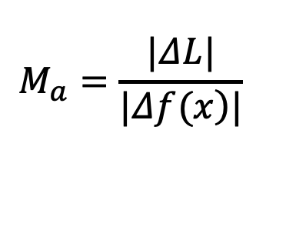
Gráficos
Definições e Convenções
Escala - É qualquer trecho de curva (em geral uma reta) marcada por traços, que estão em correspondência com valores e algarismos significativos de uma dada grandeza.
Passo ($ΔL$) - É a distância (em cm, mm, etc) entre dois traços numerados e consecutivos de uma escala.
Degrau ($Δf(x)$) - É a variação da grandeza em um passo.
Módulo (M) - É a constante de proporcionalidade existente entre o passo $ΔL$ e o degrau $Δf(x)$.
$$M_{a}=\frac{|ΔL|}{|\left.Δf(x\right)|}$$

Slide 9



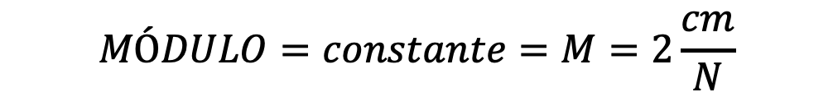





Gráficos
Escala Linear
Vamos fazer a determinação de uma escala linear (papel milimetrado, 1 divisão = 1 mm).
1 cm
$$0$$
$$1$$
$$2$$
$$3$$
$$4$$
Força (N)
Para a escala acima temos para o eixo das abscissas:
$$PASSO=constante=2 cm$$
$$DEGRAU=constante=1 N$$
$$MÓDULO=constante=M=2\frac{cm}{N}$$

Slide 10


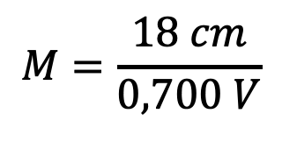

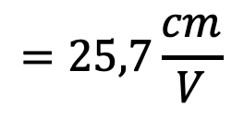






Gráficos
Escala Linear
Deve-se levar em conta, na escolha do módulo M, o comprimento disponível para o eixo, a variação da grandeza a ser representada, o interesse ou não de fazer o zero da grandeza coincidir com a origem da escala e as limitações de ordem prática impostas na sua escolha.
Exemplo 1:
Construir uma escala linear para representar uma grandeza física definida como diferença de potencial que varia de 0,328 V até 0,700 V sendo de 18 cm o comprimento disponível para o eixo.
1 cm
O que ocorre se a origem (zero) for incluído?
$$0$$
$$0,100$$
$$0,200$$
$$0,300$$
$$0,400$$
$$0,500$$
$$0,600$$
$$0,700$$
$$M=\frac{18 cm}{0,700 V}$$
$$=25,7\frac{cm}{V}$$
Volts (V)
Isto leva em 2,5 cm para cada 0,1 V, com o uso de 17,5 cm do papel.

Slide 11




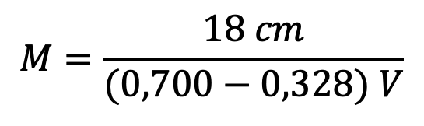
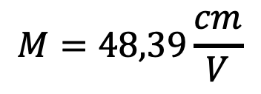
Gráficos
Escala Linear
Exemplo:
Construir uma escala linear para representar uma diferença de potencial que varia de 0,328 V até 0,700 V sendo de 18 cm o comprimento disponível para o eixo.
Se a origem não for ponto de interesse:
$$M=\frac{18 cm}{(0,700−0,328) V}$$
$$0,325$$
$$0,425$$
$$0,525$$
$$0,625$$
$$M=48,39\frac{cm}{V}$$
Volts (V)
Isto leva em 4,8 cm para cada 0,1 V, com o uso de 18 cm do papel, começando em $0,325 V.$
É necessário que os dados experimentais fiquem no interior do eixo.

Slide 12
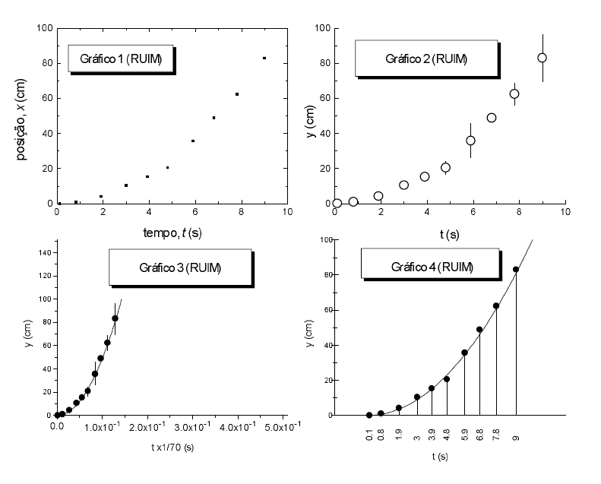
Gráficos
Gráficos – Alguns erros?

Slide 13
Gráficos
Exemplos de erros ao se montar gráficos. Vamos encontrar quais?
Figura A – Comportamento da posição em função do tempo de um corpo acelerado.
As grandezas físicas estão representadas com seus nomes por extenso e ao mesmo tempo com suas abreviaturas (só pode uma das maneiras - escolha do autor).
Esta sendo usado a vírgula e o parênteses para a unidade (só pode uma). Faltam o título do gráfico e as incertezas dos pontos experimentais. Vamos dar um nome para a Figura A?

Slide 14
Gráficos
Exemplos de erros ao se montar gráficos. Vamos encontrar quais?
Figura B – Comportamento da posição em função do tempo de um corpo acelerado.
Tamanho dos pontos experimentais (veja que próximo a origem os pontos passam para fora do gráfico). Falta o título do gráfico. Vamos dar um nome para a Figura B?

Slide 15
Gráficos
Exemplos de erros ao se montar gráficos. Vamos encontrar quais?
1- Grande parte da área do papel está perdida (não utilizada = escalas erradas).
2- Os pontos experimentais estão relativamente grandes, como no caso da Figura B.
3 - O eixo horizontal (tempo) tem um fator igual em todos eles e a grandeza também está erroneamente divida por outro fator. O correto é fazer a divisão dos valores por 7 (escolha correta dos valores da escala). Depois, deve-se colocar o fator multiplicativo (10⁻²) dentro da unidade, ou seja, (10⁻² s).
4 – Os traços estão para fora do eixo ao invés de estarem para dentro.
5 – Falta, no título da figura, a função que ajusta os pontos experimentais.
Figura C – Comportamento da posição em função do tempo de um corpo acelerado.(aqui deve aparecer a função que ajusta os pontos experimentais).

Slide 16
Gráficos
Exemplos de erros ao se montar gráficos. Vamos encontrar quais?
1- Os pontos experimentais estão relativamente grandes, como no caso da Figura B.
2 - O eixo horizontal (tempo) não tem um fator de escala linear. Os algarismos estão colocados perpendicular ao eixo e não paralelos.
3 - Os traços estão para fora do eixo (só devem aparecer para dentro).
4 – As barras verticais que são PROIBIDAS SEMPRE ligando o eixo aos pontos experimentais. Falta de incertezas.
5 – Falta, no título da figura, a função que ajusta os pontos experimentais.
Figura D – Comportamento da posição em função do tempo de um corpo acelerado. (aqui deve aparecer a função que ajusta os pontos experimentais).

Slide 17
Gráficos
Quais os principais erros deste gráfico?
Título, número de significativo da grandeza tempo (definido pelo incerteza). Falta a função que ajustou os dados

Slide 18
Avisos e comentários!
Quando todos os pontos experimentais já estiverem marcados com suas respectivas incertezas no gráfico, resta traçar a curva que melhor ajusta (menor desvio padrão) os pontos experimentais. Esta curva será o modelo físico que teremos em mãos para conhecermos o comportamento do sistema.
A função não precisa passar sobre todos os pontos. É possível que a curva não passe por nenhum ponto do gráfico, mas deve ser escolhida para dar o menor desvio padrão do comportamento dos dados.
Não é necessário que a curva tenha início no primeiro e termine no último ponto experimental.

Slide 19
Gráficos
Análise Gráfica
Permite, em muitos casos, determinar a lei (já existente ou a se determinar) que rege um fenômeno físico.
Conhecer a lei
Elaborar modelos físicos
Como varia o comprimento de uma barra metálica em função da temperatura?
Sabemos da teoria que a dilatação térmica é regida pela equação:
onde α é o coeficiente de dilatação linear do material da barra

Slide 20
Gráficos
Análise Gráfica
Em uma escala linear, uma reta sempre é descrita da seguinte forma:
onde m é o coeficiente angular da reta, descrito pela inclinação da reta, e b é o coeficiente linear , descrito pela interseção da reta com o eixo das ordenadas
Portanto, temos:

Slide 21
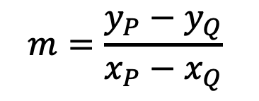
Gráficos
Análise Gráfica
Traça-se a reta média
Tome dois pontos sobre a reta média
y_{P}
P
➔ Fora dos pontos experimentais
Determine o coeficiente angular desta reta média
Q
Prolongue esta reta média até a interseção com o eixo y
y_{Q}
b
b
x_{Q}
x_{P}
$$m=\frac{y_{P}−y_{Q}}{x_{P}−x_{Q}}$$

Slide 22
Gráficos
Análise Gráfica
Barras de incerteza das medidas
Cálculo da incerteza do coeficiente angular
Desenhe um retângulo com as dimensões das incertezas
y_{A}
A
y_{B}
Determine os pontos sobre os retângulos que estão mais distantes da reta média
B
D
Trace duas retas auxiliares com estes novos pontos
y_{D}
y_{C}
C
x_{i}
Determine quatro pontos auxiliares sobre as retas auxiliares
x_{f}

Slide 23
Gráficos
Análise Gráfica
A incerteza no coeficiente angular será dado por:
Cálculo da incerteza do coeficiente angular
A
P
y_{A}
y_{B}
B
onde:
y_{D}
D
y_{C}
Q
C
x_{i}
x_{f}
Quais os principais erros deste gráfico?

Slide 24
Gráficos
Análise Gráfica
A
P
A incerteza no coeficiente linear é dado pela interseção das duas diagonais com o eixo y
B
D
Q
C

Slide 25
Gráficos
Análise Gráfica – Métodos dos Mínimos Quadrados
O ajuste de curvas pelo método dos mínimos quadrados é importante, pois ao contrário do método gráfico, é independente da avaliação do experimentador.
Este método consiste em minimizar o erro quadrático médio (S) das medidas. Considere então um conjunto de N medidas (y_{i} ,x_{i}).

Slide 26
Gráficos
Análise Gráfica – Métodos dos Mínimos Quadrados
Minimizar uma função em relação a certas variáveis é encontrar o menor valor possível para a variável.

Slide 27
Gráficos
Análise Gráfica – Métodos dos Mínimos Quadrados
Tempo (s) | Posição (m)
0,100 | 0,51
0,200 | 0,59
0,300 | 0,72
0,400 | 0,80
0,500 | 0,92
Tempo (s) | Posição (m) | xy | x²
0,100 | 0,51 | 0,051 | 0,0100
0,200 | 0,59 | 0,12 | 0,0400
0,300 | 0,72 | 0,22 | 0,0900
0,400 | 0,80 | 0,32 | 0,160
0,500 | 0,92 | 0,46 | 0,250
Σx = 1,500 | Σy = 3,54 | Σxy=1,17 | Σx² = 0,550
Com esses resultados, basta substituir os valores na fórmulas

Slide 28
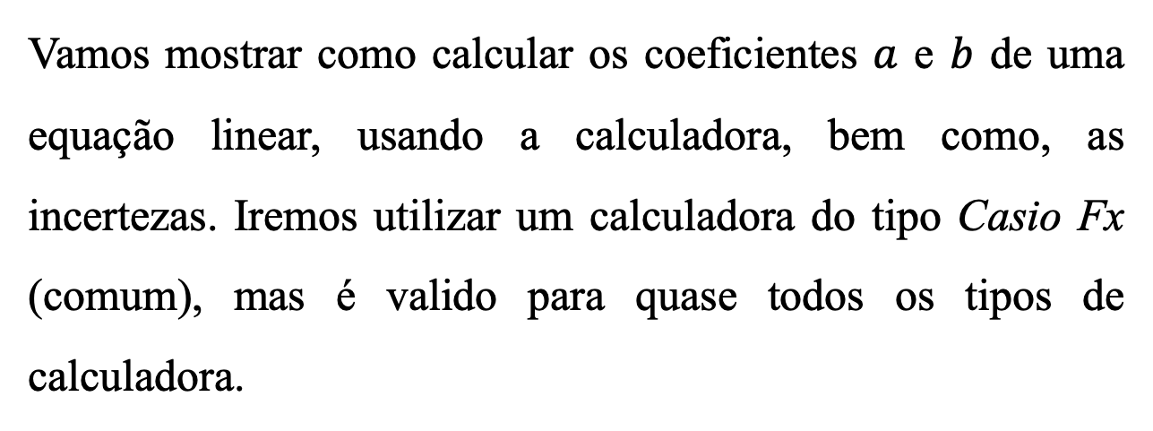

Gráficos
Análise Gráfica – Métodos dos Mínimos Quadrados – Calculadora
Vamos mostrar como calcular os coeficientes $a$ e $b$ de uma equação linear, usando a calculadora, bem como, as incertezas. Iremos utilizar um calculadora do tipo Casio Fx (comum), mas é valido para quase todos os tipos de calculadora.
$$y=a+bx$$

Slide 29
Gráficos
Análise Gráfica – Métodos dos Mínimos Quadrados – Calculadora
1º passo – Limpando as memórias.
Shift
Mode
Quando aciona estas duas teclas aparece no display a seguinte mensagem.
Scl
Mode
All
1
2
3
Como queremos limpar TODAS AS MEMÓRIAS, devemos teclar 3. Aparecerá no display:
Reset All
As memórias ainda não estão limpas, você deve clicar no sinal de igual
0
Reset All
--------------

Slide 30
Gráficos
Análise Gráfica – Métodos dos Mínimos Quadrados – Calculadora
2º passo – Entrando modo Regressão Linear
Mode
Comp
SD
Reg
1
2
3
Tecle agora no teclado numérico, o número 3 (Reg) (de regressão), aparecerá no display
Lin
Log
Exp
1
2
3
Tecle 1. Agora sua calculadora esta no modo de regressão linear

Slide 31

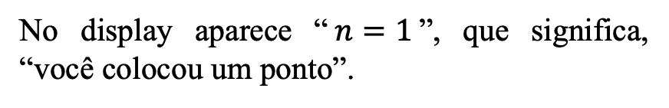


Gráficos
Análise Gráfica – Métodos dos Mínimos Quadrados – Calculadora
3º passo – Entrando com os dados.
Tempo (s) | Posição (m)
0,100 | 0,51
0,200 | 0,59
0,300 | 0,72
0,400 | 0,80
0,500 | 0,92
$$x_{1}$$
$$,$$
$$y_{1}$$
M+
No display aparece “$n=1$”, que significa, “você colocou um ponto”.
n=
1
Continue colocando cada um dos pontos da mesma forma que o primeiro.

Slide 32

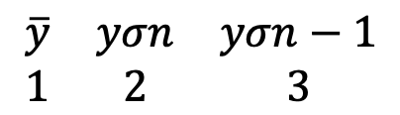
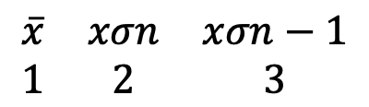
Gráficos
Análise Gráfica – Métodos dos Mínimos Quadrados – Calculadora
4º passo – Lendos os Resultados
Tempo (s) | Posição (m)
0,100 | 0,51
0,200 | 0,59
0,300 | 0,72
0,400 | 0,80
0,500 | 0,92
Lembrando que: $y=a+bx$
Shift
2
S-VAR
$$\begin{matrix}\overline{x} & xσn & xσn−1 \\ 1 & 2 & 3\end{matrix}$$
Se correr para direita
$$\begin{matrix}\overline{y} & yσn & yσn−1 \\ 1 & 2 & 3\end{matrix}$$
a
b
r
para direita
1
2
3

Slide 33


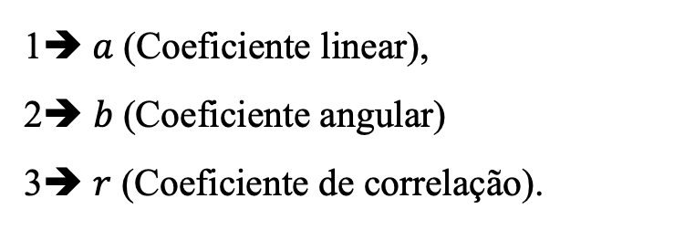
Gráficos
Análise Gráfica – Métodos dos Mínimos Quadrados – Calculadora
4º passo – Lendos os Resultados
Tempo (s) | Posição (m)
0,100 | 0,51
0,200 | 0,59
0,300 | 0,72
0,400 | 0,80
0,500 | 0,92
Lembrando que: $y=a+bx$
a
b
r
1
2
3
1➔$a$ (Coeficiente linear),
2➔ $b$(Coeficiente angular)
3➔ $r$ (Coeficiente de correlação).
Lembre sempre de apertar o “$=$”

Slide 34

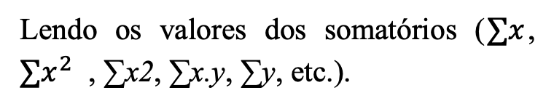



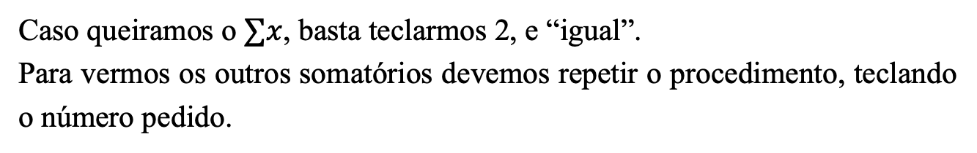

Gráficos
Análise Gráfica – Métodos dos Mínimos Quadrados – Calculadora
5º passo – Calculando as incertezas
Tempo (s) | Posição (m)
0,100 | 0,51
0,200 | 0,59
0,300 | 0,72
0,400 | 0,80
0,500 | 0,92
Lendo os valores dos somatórios ($∑x$, $∑x^{2}$ , ∑x2, ∑x.y, ∑y, etc.).
Shift
1
S-SUM
$$∑x^{2}$$
$$∑x$$
n
$$∑y^{2}$$
$$∑y$$
$$∑xy$$
1
2
3
1
2
3
Se correr para direita
Caso queiramos o $∑x$, basta teclarmos 2, e “igual”.
Para vermos os outros somatórios devemos repetir o procedimento, teclando o número pedido.

Slide 35
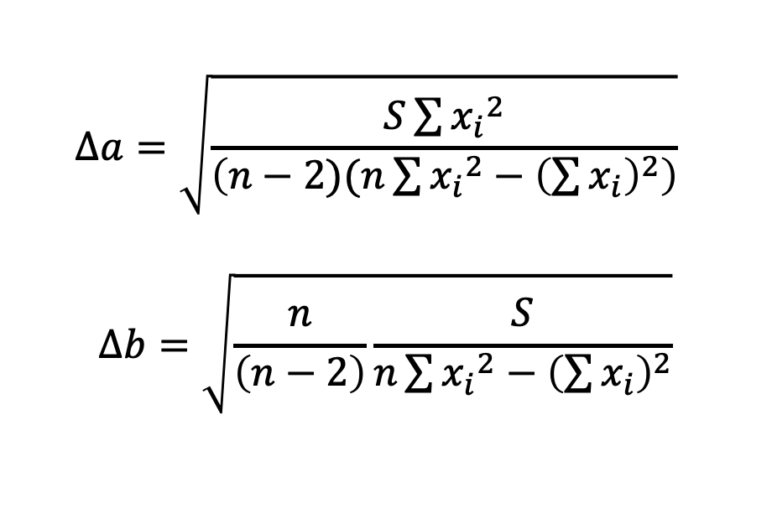
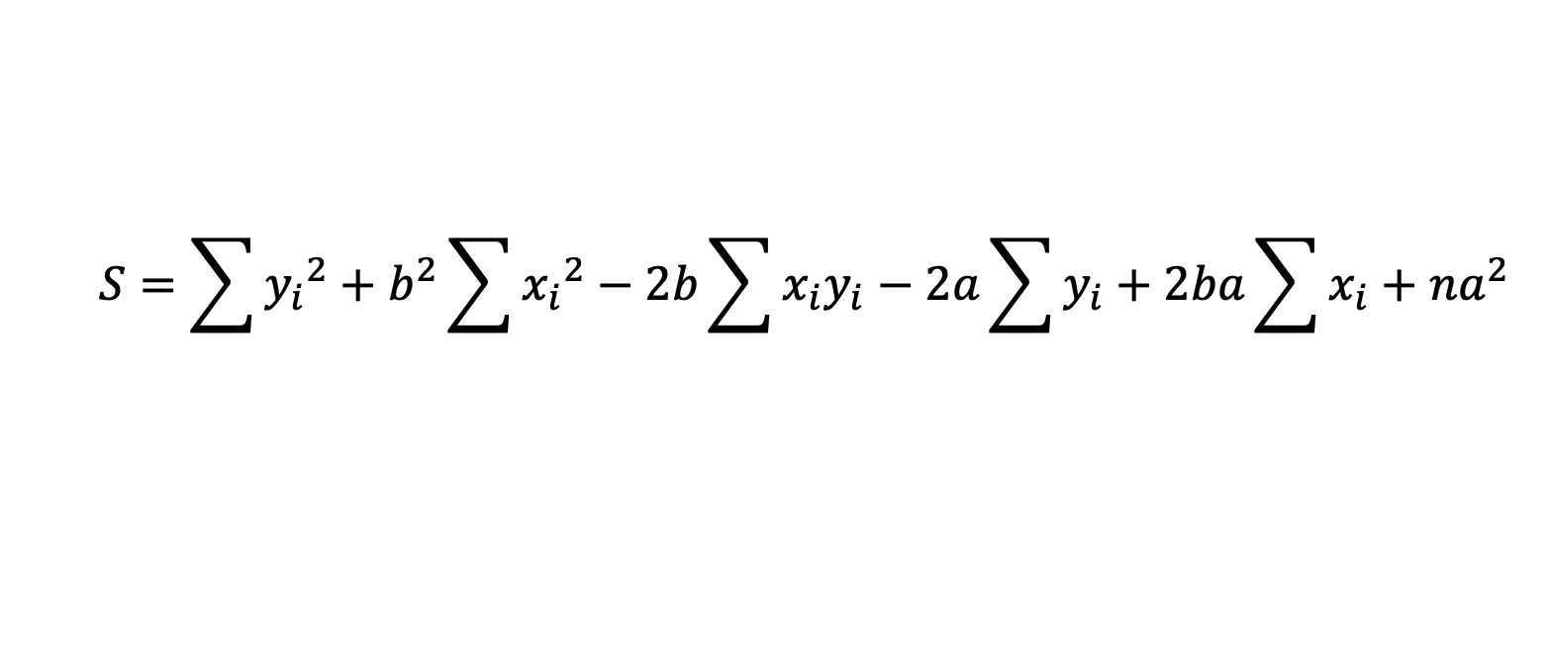
Gráficos
Análise Gráfica – Métodos dos Mínimos Quadrados – Calculadora
5º passo – Calculando as incertezas
Tempo (s) | Posição (m)
0,100 | 0,51
0,200 | 0,59
0,300 | 0,72
0,400 | 0,80
0,500 | 0,92
Basta anotar os valores e utilizar as equações abaixo para calcular as incertezas
$$∆a=\sqrt{\frac{S\sum{{x_{i}}^{2}}}{\left(n−2)(n\sum{{x_{i}}^{2}}−{\left(\sum{x_{i}}\right)}^{2}\right)}}$$
$$∆b=\sqrt{\frac{n}{\left(n−2\right)}\frac{S}{n\sum{{x_{i}}^{2}}−{\left(\sum{x_{i}}\right)}^{2}}}$$
$$S=\sum{{y_{i}}^{2}+b^{2}\sum{{x_{i}}^{2}−2b\sum{x_{i}y_{i}−2a\sum{y_{i}+2ba\sum{x_{i}}+na^{2}}}}}$$

Slide 36
Gráficos não Lineares

Slide 37


Linearização de Gráficos
É um processo bastante simples, envolvendo apenas uma mudança de variáveis. Através desta simples mudança, pode-se transformar em retas, mesmo equações muito complicadas. Vejamos uns exemplos que nos ensinam como fazer esta linearização.
$$y=kR^{n}$$
onde $k =$constante.
Para linearizar esta reta, vamos chamar $x=R^{n}$. Agora teremos então:
$$y=kx$$
que é a equação de uma reta, que passa pela origem (b = 0), e possui inclinação igual a “k”. Plotar um gráfico “$y×x$” representa o mesmo que plotar um gráfico “$y×R^{n}$”.

Slide 38
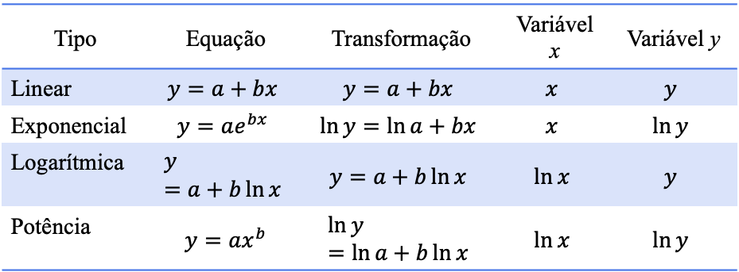
Linearização de Gráficos
Como muitos processos físicos são mais bem explicados com funções matemáticas não-lineares, foram desenvolvidos modelos não-lineares que se tornam lineares depois de uma transformação com logaritmos naturais ln, como mostra a tabela seguinte.
Tipo | Equação | Transformação | Variável x | Variável y
Linear | $$y=a+bx$$ | $$y=a+bx$$ | $$x$$ | $$y$$
Exponencial | $$y=ae^{bx}$$ | $$\ln{y}=\ln{a}+bx$$ | $$x$$ | $$\ln{y}$$
Logarítmica | $$y=a+b\ln{x}$$ | $$y=a+b\ln{x}$$ | $$\ln{x}$$ | $$y$$
Potência | $y=ax^{b}$ | $$\ln{y}=\ln{a}+b\ln{x}$$ | $$\ln{x}$$ | $$\ln{y}$$
Na primeira linha dessa tabela foi registrada a equação da regressão linear simples conhecida.
Nas outras três linhas da tabela estão registradas três funções não-lineares e as transformações das variáveis x e y para torná-las funções lineares semelhantes à da primeira linha da tabela.

Slide 39
Bibliografia
Bibliografia básica
Tipler, P.A.; Mosca, G.; Física para Cientistas e Engenheiros: Mecânica, Oscilações e Ondas, Termodinâmica, vol.1, 6.Ed., Rio de Janeiro: Livros Técnicos e Científicos, 2006. (Seções 1.1-1.5)
Bibliografia complementar
Halliday, D.; Resnick, R.; WALKER, J.; Fundamentos de Física. vol. 1, 8.Ed., Rio de Janeiro: Livros Técnicos e Científicos, 2009. (Seções 1.1-1.7)
Serway R.A.; Jewett, Jr. J.W.; Princípios de Física: Mecânica Clássica, 1.Ed., São Paulo: Cengage Learning, 2001. (Seções 1.3-1.6)
Bibliografia

